Slide 1

Application de suivi nutritionnel pour les personnes TDAH

Slide 2
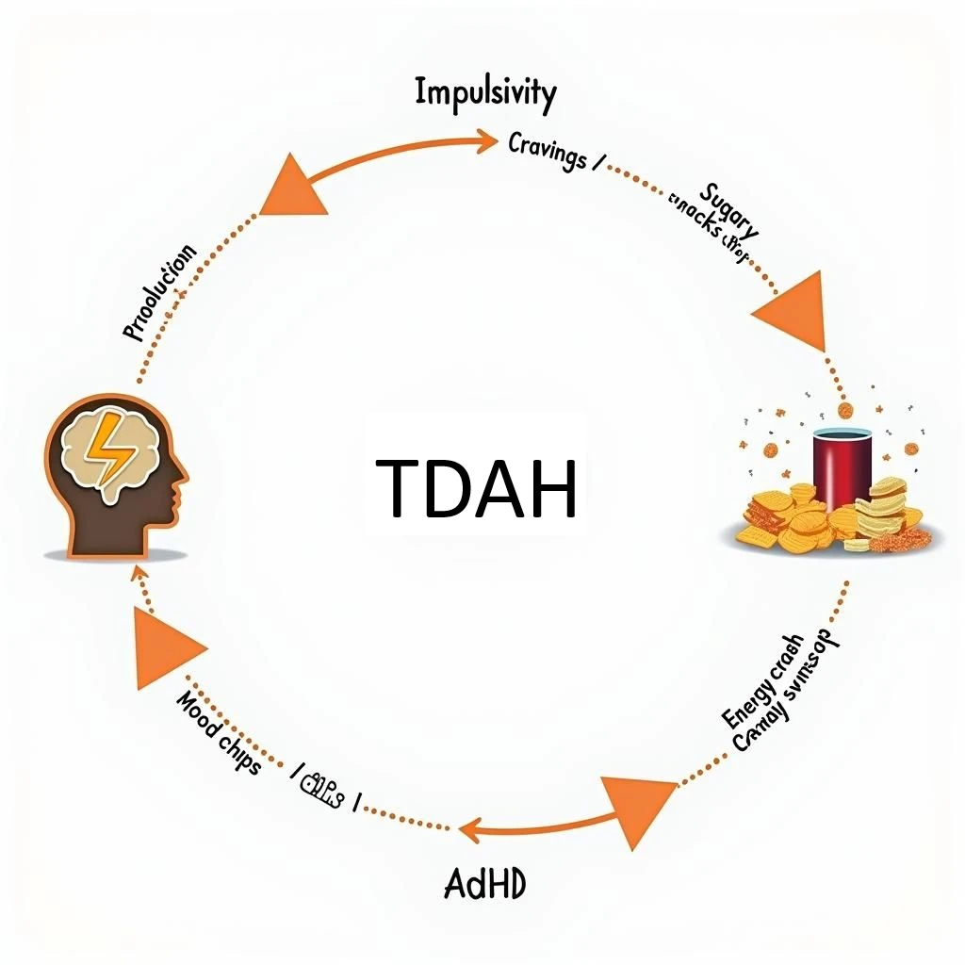

Problématique
Le TDAH complique l’alimentation qui s'aggrave lui-même.
Comment rompre ce cercle ?
1 adulte sur 20 a un TDAH
Type de Symptômes | Oubli, Impulsivité, Hyperfocus, Troubles de l’organisation, de la motivation
Déséquilibres alimentaires | Repas sautés, Sucres rapides
Aggravation des symptômes | Fatigue, Troubles concentration
Nouveaux déséquilibres | Carences, Compulsions
Les applications existantes | Trop complexes ou mal adaptées, Conçues pour des profils neurotypiques

Slide 3
Solutions "Pas une app de plus, une app conçue pour moi" -> pensée pour le cerveau TDAH, pas contre lui.
Mieux gérer les symptômes TDAH
Rééquilibrer l’alimentation
Rappels doux et personnalisés pour les repas (évite l’oubli)
Affichage minimaliste, sans surcharge cognitive
Routine simple visible dès l’écran d’accueil
Recettes courtes en 3 étapes, sans trop d’ingrédients
Filtres "pas d’effort / rapide / protéiné" pour le choix
Indication d’index glycémique ou de niveau d’énergie associé
Suivre les effets (auto-monitoring)
Rééduquer en douceur
Humeur après les repas
Focus / niveau de concentration
Score hebdomadaire avec feedback positif ("Tu progresses")
Infobulles pédagogiques : "Manger protéiné au petit-déj favorise l’attention"
Graphiques simples : “quand tu manges + tôt → humeur + stable”
Petits défis hebdo : “Essaie 3 jours sans sucre ajouté”

Slide 4
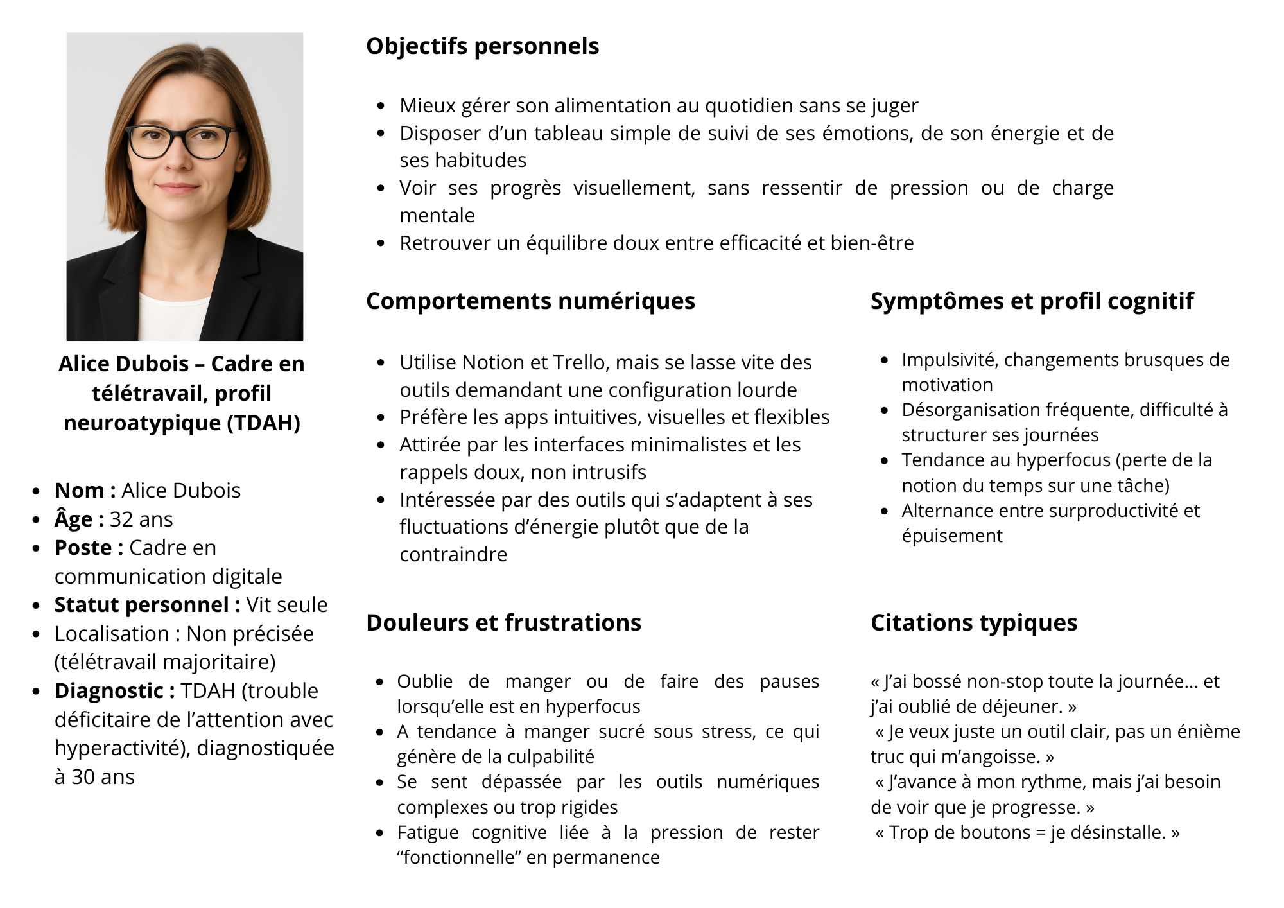
Personae

Slide 5
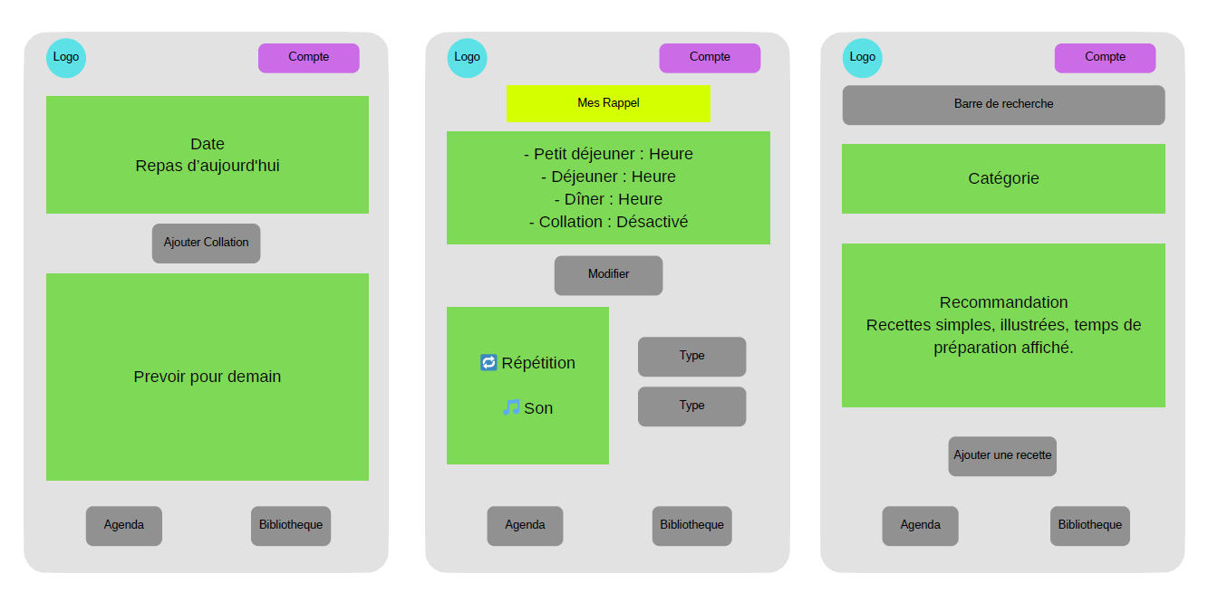
Prototype

Slide 6
ROI
Mois (post-lancement) | Utilisateurs Début de Mois | Nouveaux Utilisateurs | Utilisateurs Perdus (5%) | Utilisateurs Fin de Mois | Revenus Mensuels (€) (≈utilisateurs×7,99€) | Coûts Opérationnels Mensuels (€) | Profit/Perte Mensuel (€) | Profit/Perte Cumulé (€) (après investissement initial)
0 (Lancement) | 0 | 0 | 0 | 0 | 0 | 172 500 (Investissement Initial) | -172 500 | -172 500
Mois 10 (Déc. 2026) | 1142 | 150 | 57 | 1235 | 9 868 | 2 200 | 7 668 | -134 363
Mois 20 (Oct. 2027) | 2121 | 150 | 106 | 2165 | 17 300 | 2 200 | 15 100 | -54 286
Mois 26 (Avril 2028) | 2660 | 150 | 133 | 2677 | 21 390 | 2 200 | 19 190 | +17 344

Slide 7

Prochaines étapes
Valider les hypothèses financières avec une étude de marché plus approfondie (prix d'abonnement optimal, potentiel d'acquisition d'utilisateurs, taux de désabonnement).
Affiner les coûts opérationnels en obtenant des devis précis pour l'hébergement et les licences.
Élaborer une stratégie marketing détaillée pour atteindre les objectifs d'acquisition d'utilisateurs.
Mettre en place des KPIs (Key Performance Indicators) clairs pour le suivi post-lancement et l'ajustement rapide des stratégies.

Slide 8



MERCI!
Avez vous des question?
luttecontreTDAH@freepik.com
+33 342 947 572
PenserTDAH.com

